Slide 1
TDD – Baby Steps ou não
LACE – Transformação Ágil B3
Treinamento Dev Team

Slide 2
Recapitulando...
TDD vs BDD
Double loop
TDD
BDD

Slide 3
TDD – Baby Steps

Slide 4

TDD – Baby Steps ou não
Baby steps é uma técnica que consiste sempre em fazer a solução mais simples - ou mais específica - apenas para o teste passar.
Pode parecer paradoxal, mas apesar de serem passos menores, a ideia é que você caminhe de forma mais segura e chegue ao objetivo mais rapidamente.
Maneira mais simples X Solução mais simples.

Slide 5
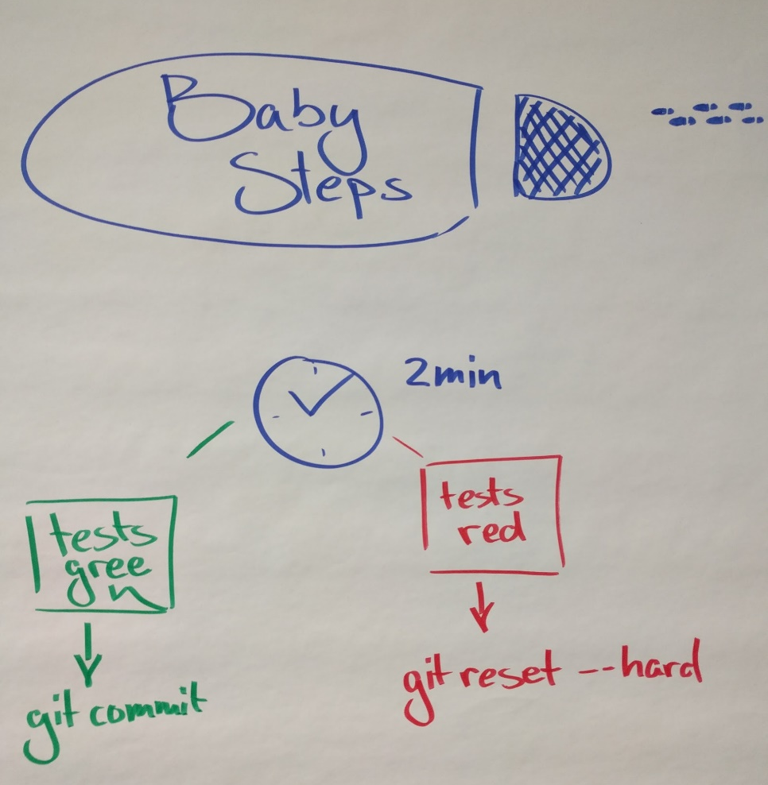
TDD – Baby Steps ou não - Kata

Slide 6
TDD – Baby Steps - Dicas

Slide 7
TDD – Baby Steps ou não – Dicas!!!!!
Se o problema a ser solucionado se mostrar complexo ou manutenção em código legado procedural, “baby steps” é uma sugestão muito bem-vinda.
Incialmente, se você tem dificuldade em começar pelo teste que falha, até pegar a prática, crie métodos "vazios" que atenderão ao teste e apenas retorne uma exception com uma mensagem significativa, assim, os testes irão rodar, mas também falharão pelas exceptions.
Testes são compostos de: a ideia de um cenário, uma ação e um resultado esperado. Nomeie cada teste de um cenário como whenAlgoAcontece_thenResultadoEsperado().
Teste uma coisa por vez
Não ponha lógica de negócio nos testes
Não use dependência entre testes

Slide 8

TDD – Baby Steps ou não – Dicas!!!!!
A experiência e a prática trarão a melhor forma de caminhar, só nunca dê um passo maior que as pernas.

Slide 9

Referências

Slide 10

REFERÊNCIAS BIBLIOGRÁFICAS
Sites | Livros
https://blog.cleancoder.com/uncle-bob/2013/03/06/ThePragmaticsOfTDD.html https://blog.cleancoder.com/uncle-bob/2016/11/10/TDD-Doesnt-work.html https://www.simform.com/what-is-tdd https://www.simform.com/unit-testing-tdd/ https://www.thedroidsonroids.com/blog/pros-of-tdd-test-driven-development-for-business https://kata-log.rocks/baby-steps

Slide 11


TDD – Baby Steps ou não lace@b3.com.br

